Slide 1

Vlastivěda
Pracovní sešit str. 40

Slide 2
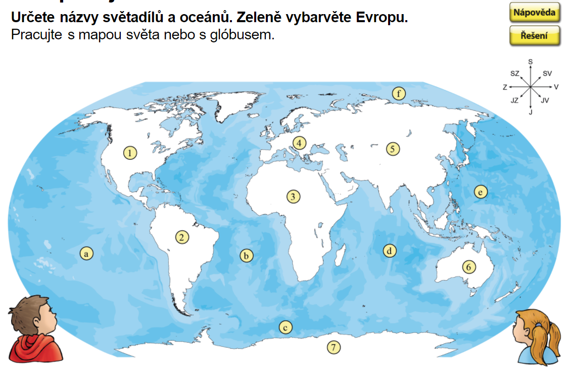
EVROPA

Slide 3
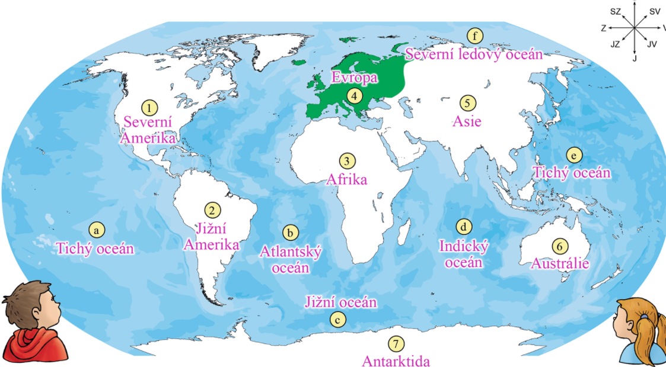
EVROPA str. 40 řešení

Slide 4
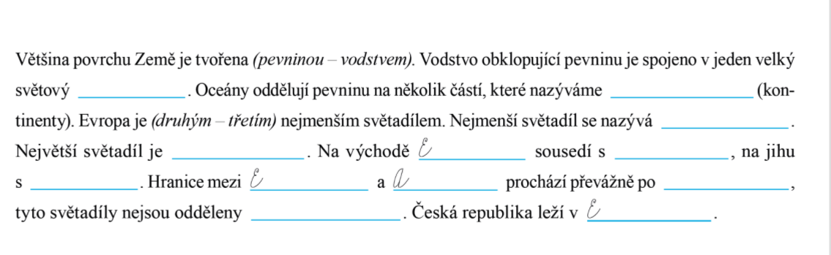
EVROPA – PS str. 40/2

Slide 5
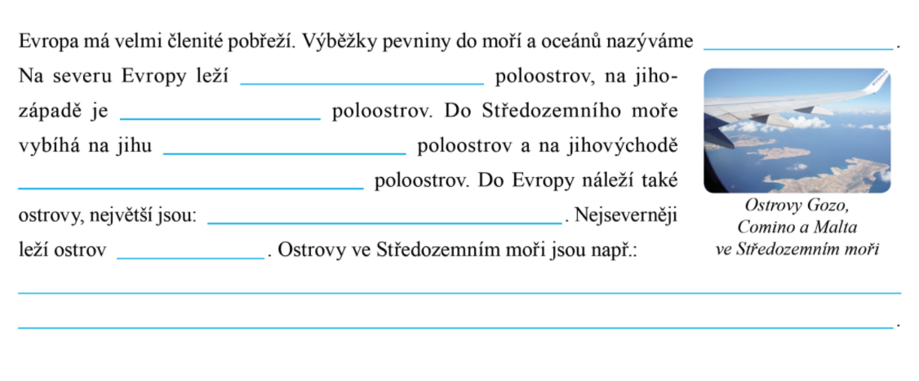
Evropa – POVRCH str. 40/1 dole použijte mapu a učebnici str.55

Slide 6
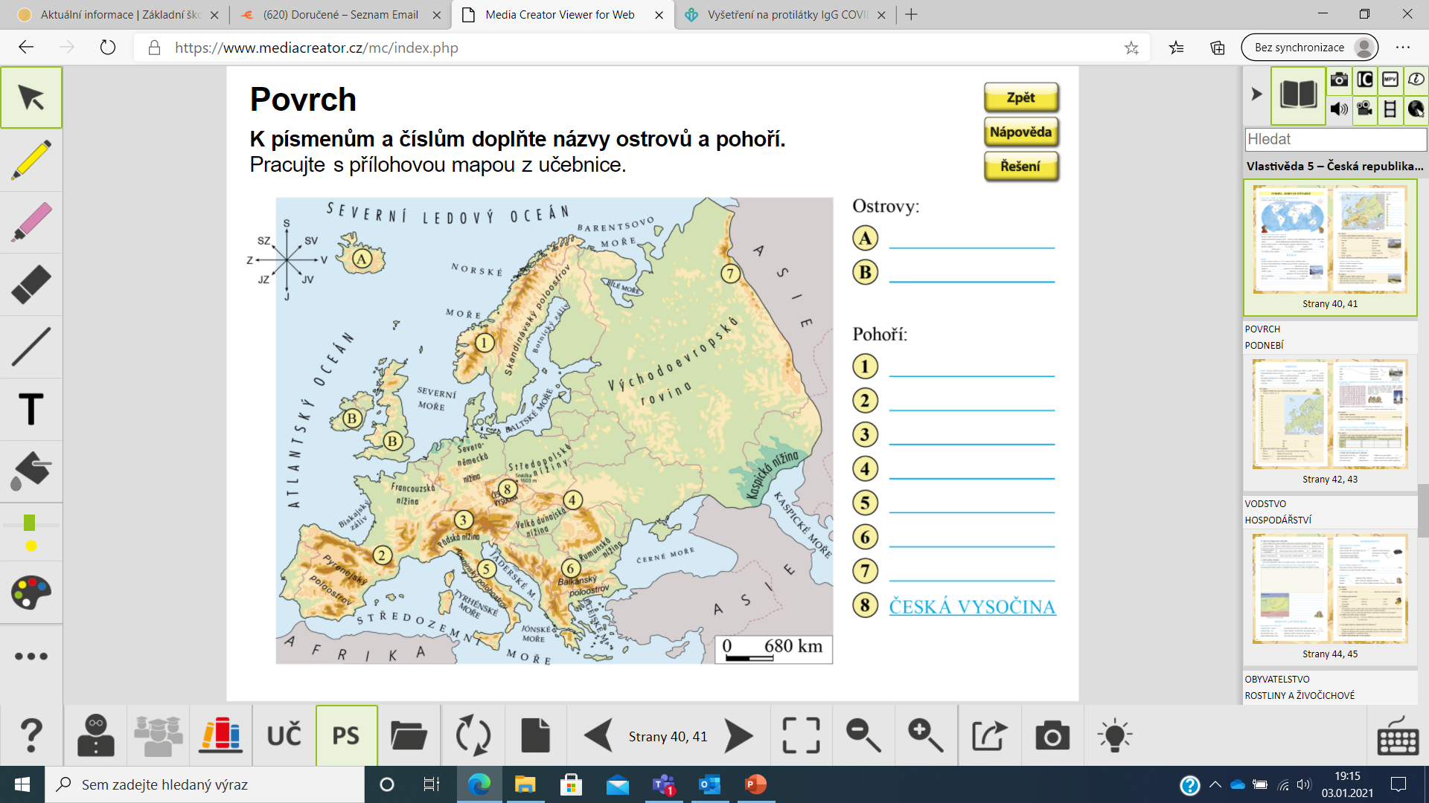
POVRCH – PS str. 41

Slide 7
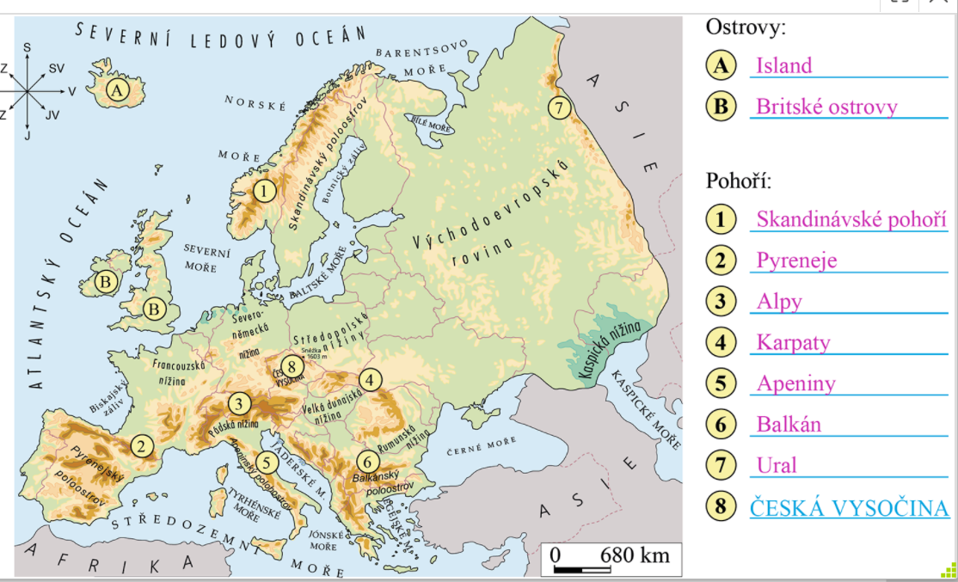
Povrch – řešení cvičení PS 41/2

Slide 8
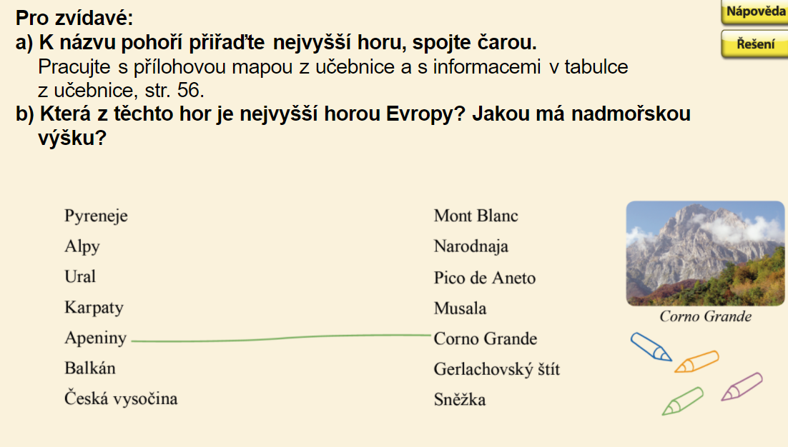
Povrch Evropy – PS str. 41

Slide 9
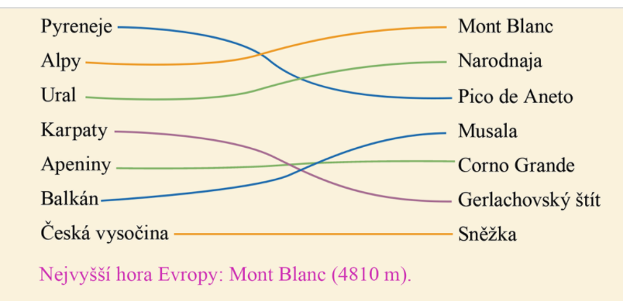
ŘEŠENÍ – PS str. 41

Slide 10
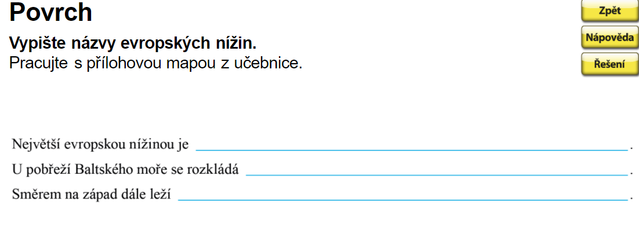
POVRCH EVROPY – PS 41/3

Slide 11
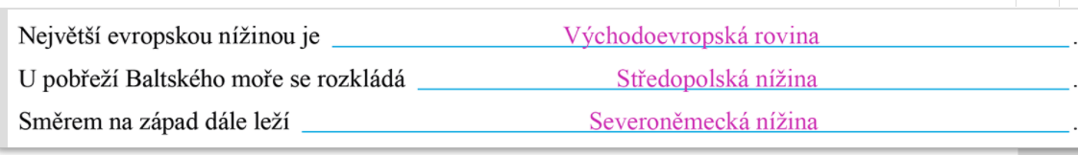
POVRCH EVROPY – PS 41/3

Slide 12
DOMÁCÍ ÚKOL - PS
V pracovním sešitě vypracujete str. 42/ oranžový rámeček a, b.
Použijte k tomu učebnici, str. 57.

